Slide 1

StealBEANS
THREE Lee Project
연구 목적
게임 소개 / 특징
게임 방법
개발 환경
기술적 요소
중점 연구분야
타 게임과 비교
2018180029 이관민
2018180030 이동규
2018184023 이향운
개발 일정 / 역할분담
참고 문헌
1

Slide 2
StealBEANS
목차
연구 목적
1. 연구 목적 -------------------------------- 3
2. 게임 소개 -------------------------------- 4
- 장르, 플랫폼/사양, 타겟유저, 이용가 -------------------------- 5
- 셀링 포인트 -------------------------------------------------- 6
- 조작법 ------------------------------------------------------- 7
3. 게임 방법 ----------------------------- 8
4. 개발 환경 ---------------------------- 11
5. 기술적 요소 ------------------------- 12
6. 중점 연구 분야 ------------------- 13
7. 타 게임과 비교 ------------------- 14
8. 개발 일정 / 역할 분담
9. 참고 문헌
게임 소개 / 특징
게임 방법
개발 환경
기술적 요소
중점 연구분야
타 게임과 비교
개발 일정 / 역할분담
참고 문헌
2

Slide 3
StealBEANS
연구 목적
연구 목적
[ 연구 목적 ]
게임 소개 / 특징
Unity를 통한 게임 개발
- Unity 엔진에 대한 이해도 향상 및 게임 개발 경험을 기르기 위함
팀으로 진행하는 게임 개발
- 팀 단위의 장기 프로젝트 수행을 통한 경험을 얻기 위함
IOCP / Client
- IOCP 소켓 모델 Server와 Client 구현을 통해 네트워크 구현 경험을 얻기 위함
게임 방법
개발 환경
기술적 요소
중점 연구분야
타 게임과 비교
개발 일정 / 역할분담
참고 문헌
3

Slide 4

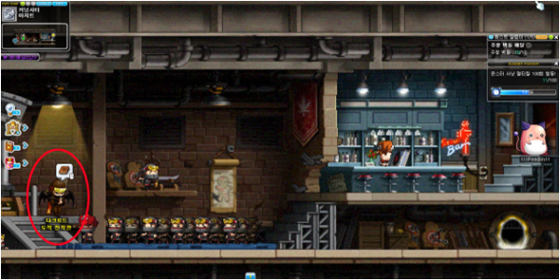
StealBEANS
게임 소개
연구 목적
[ 게임 소개 ]
컨셉
스토리
게임 소개 / 특징
[그림1]
게임 방법
개발 환경
기술적 요소
중점 연구분야
세계 최고의 대도둑이 되기 위하여 맵 안을 지키는
경비병들과 함정들을 피해 숨겨져 있는 보물을 가지고
맵 밖으로 탈출해야 하는 게임
이 세상의 ‘도둑질’이라고 하면 떠오를 수 밖에 없는
전문 절도단체 < StealBEANS >,
당신은 대도둑을 꿈꾸고 이 곳에 새로 들어온 신입 도둑입니다.
대도둑이 되기 위해선 당연히 도둑질을 성공하고,
이에 따른 명성을 얻어야 합니다.
당신은 과연 대도둑이 될 수 있을까요?
타 게임과 비교
개발 일정 / 역할분담
참고 문헌
4

Slide 5

StealBEANS
게임 소개
연구 목적
[ 게임 소개 ]
제목
장르
게임 소개 / 특징
StealBEANS
레이싱
잠입
액션
게임 방법
개발 환경
통통튀며 부드럽게 밀리는 코믹스러운 액션으로
맵을 몰래 돌아다녀 목적을 달성하고 남들보다 먼저 탈출해야 하는
레이싱 잠입 액션게임
기술적 요소
플랫폼 / 사양
타겟 유저
이용가능 연령
중점 연구분야
10대~20대 캐주얼 액션게임 선호자
PC
타 게임과 비교
운영체제 : Windows 10 64 bit
프로세서 : Intel Core i5 or AMD equivalent
메모리 : 8G RAM
그래픽 : NVIDIA GTX 660 or AMD Radeon HD 7950
저장공간 : 2GB 사용 가능 공간
운영체제 : Windows 10 64 bit
프로세서 : Intel Core i5 or AMD equivalent
메모리 : 8G RAM
그래픽 : NVIDIA GTX 660 or AMD Radeon HD 7950
저장공간 : 2GB 사용 가능 공간
개발 일정 / 역할분담
참고 문헌
5

Slide 6
StealBEANS
게임 소개
연구 목적
[ 셀링 포인트 ]
게임 소개 / 특징
거리두기에 지친 이들을 위한 활동적인 게임
현재 많은 이들이 코로나19에 의한 거리두기로 인해 활동적인 생활을 그리워하고 있다.
이러한 상황에서 소비자들을 대리만족 해줄 수 있는 통통튀고 경쾌한 액션을 통해 소비자를 만족시킬 것이다.
게임 방법
개발 환경
혼자서도, 둘이서도, 여럿이서도 즐기기 좋은 게임
플레이어들마다 각자의 플레이스타일이 각기 다르다.
혼자서 내 맘대로 즐기거나, 여럿이서 다같이 왁자지껄 즐기거나 다양한 소비자들이 있다.
이러한 이들 골고루 만족시킬 수 있게 할 것이다.
기술적 요소
중점 연구분야
타 게임과 비교
승부는 실력, 코디는 노력!
게임을 언제 접하든 부담없이 스릴있게 즐길 수 있는 실력 게임,
하지만 게임을 꾸준히 한다면 코디는 마음껏 할 수 있도록 게임코인 & 경험치로 코디를 모두 즐길 수 있도록
할 것이다.
개발 일정 / 역할분담
참고 문헌
6

Slide 7
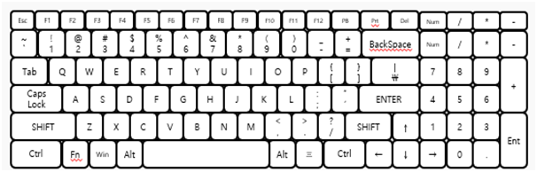
StealBEANS
게임 소개
연구 목적
[ 게임 소개 ]
조작법
게임 소개 / 특징
게임 방법
개발 환경
기술적 요소
중점 연구분야
플레이어 이동 - W : 앞으로 이동 / A : 왼쪽으로 이동 / S : 뒷쪽으로 이동 / D : 오른쪽으로 이동
플레이어 점프 : Space bar
타 게임과 비교
상호작용 : Mouse Left, Mouse Right
-> 누른다 : 무언가를 든다 / 내려놓는다
-> 홀드 : 특수 액션 (특정 오브젝트)
일시정지 : Esc
개발 일정 / 역할분담
참고 문헌
7

Slide 8
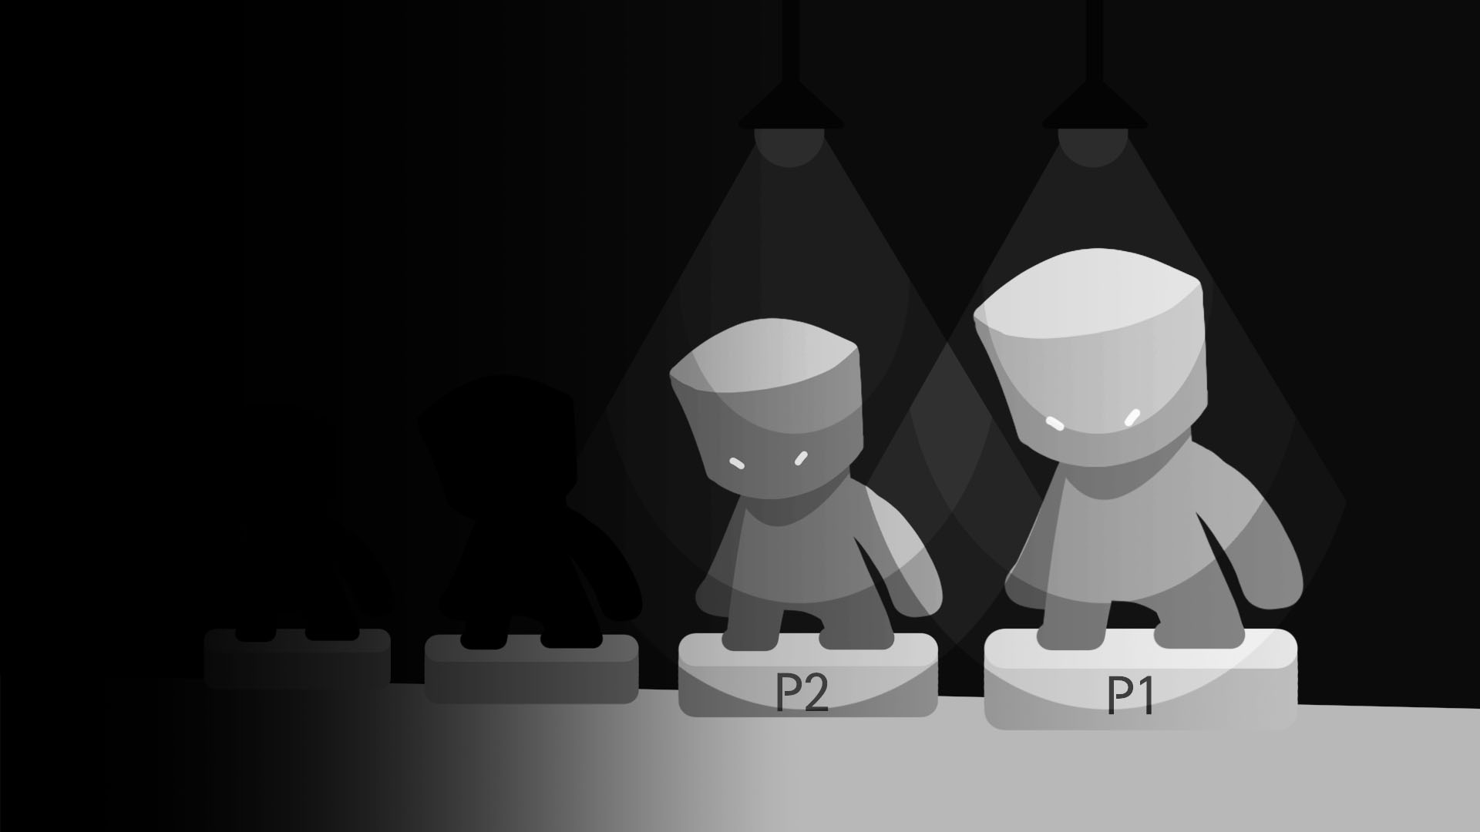



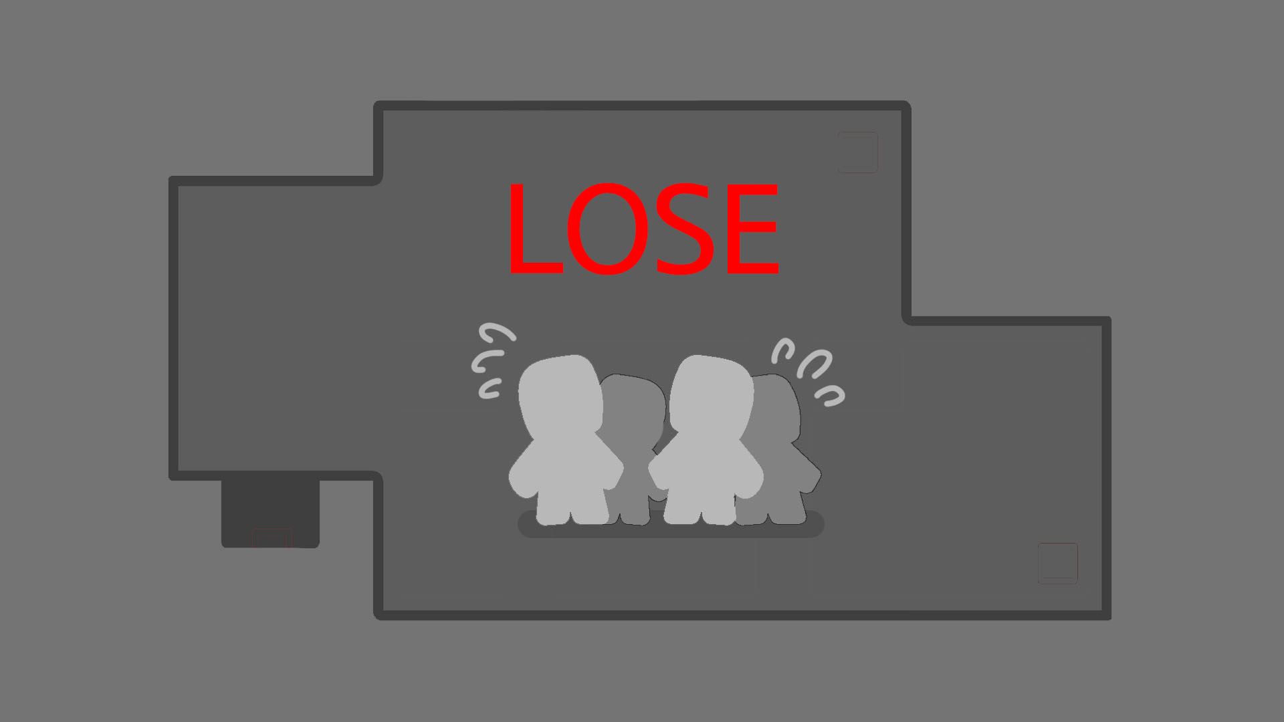
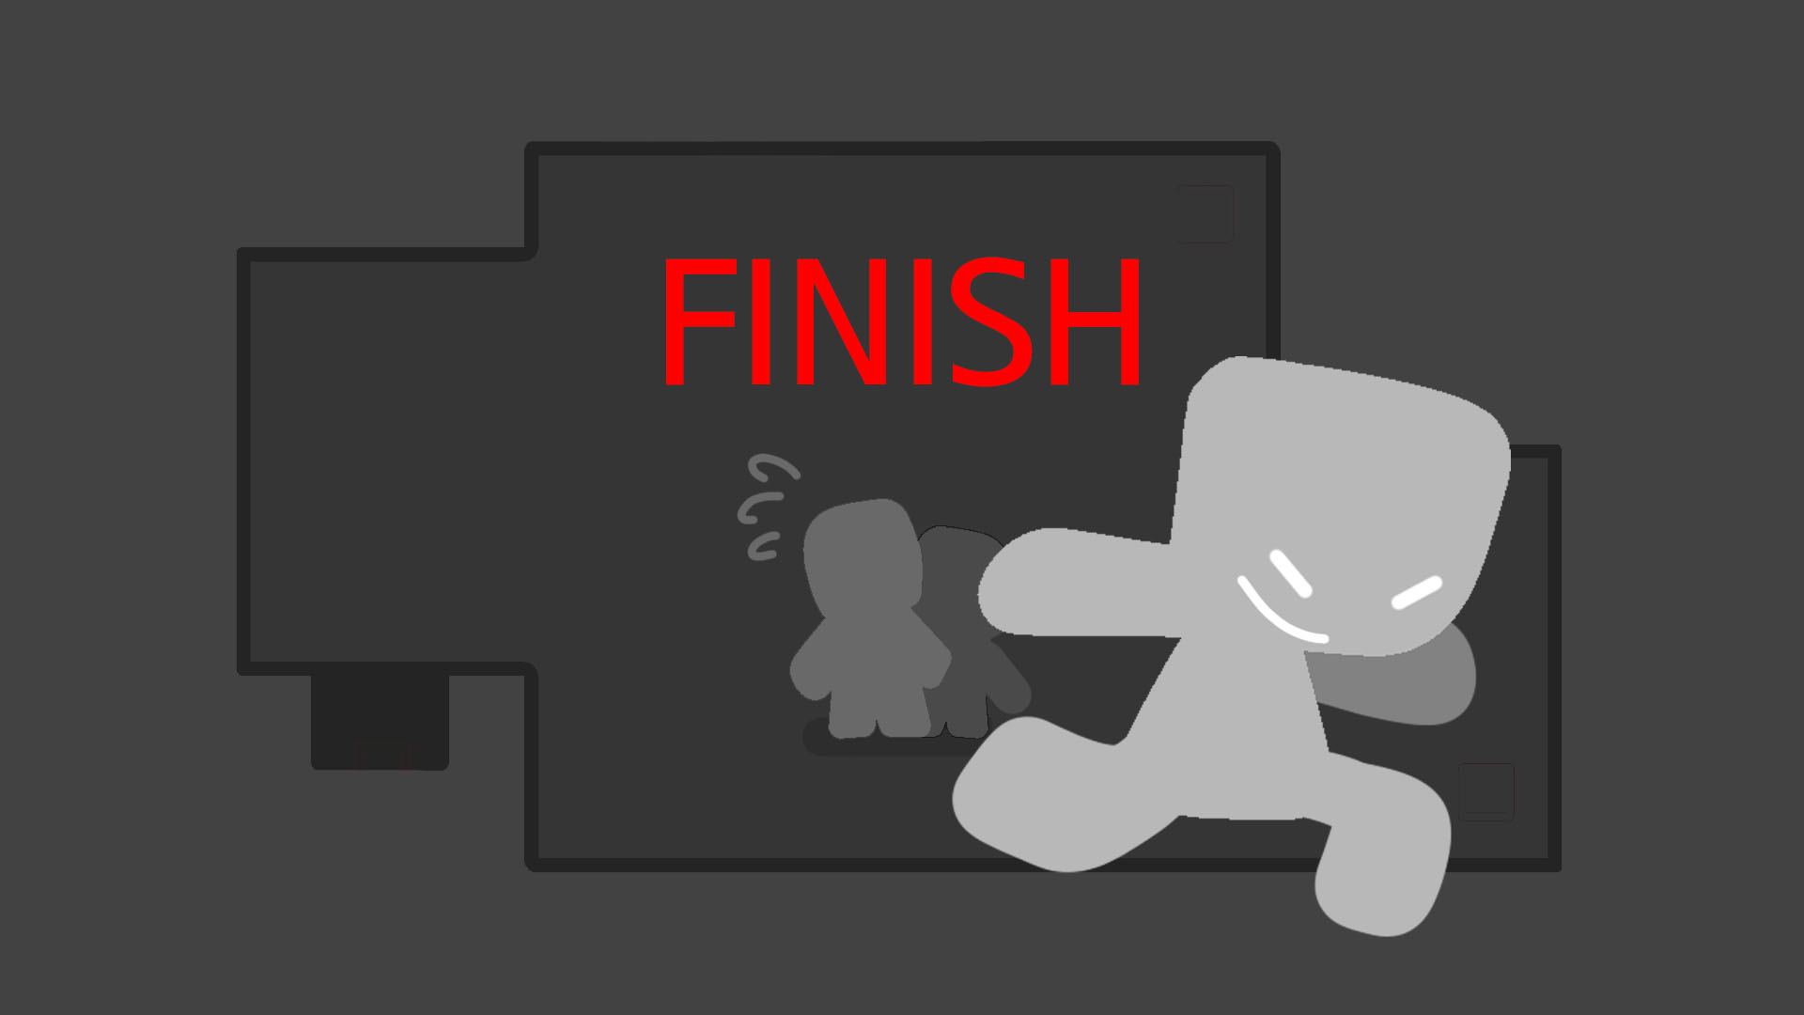
StealBEANS
게임 방법
연구 목적
[ 게임 플레이 ]
1) 게임은 2~4인으로 시작 가능
2) 플레이어 다같이 맵 내부에 랜덤스폰
3) 건물 내부에 랜덤으로 탈출구(미션) 존재
게임 소개 / 특징
게임 방법
개발 환경
기술적 요소
4) 숨겨져 있는 보물과 어떤 출구로든
탈출하면 승리
5) 제한시간 내 아무도 탈출 못하면
전원 패배로 처리
6) 누군가 탈출했다면 카운트다운 시작
그 안에 탈출하면 승리 / 못하면 패배
중점 연구분야
타 게임과 비교
개발 일정 / 역할분담
참고 문헌
8

Slide 9
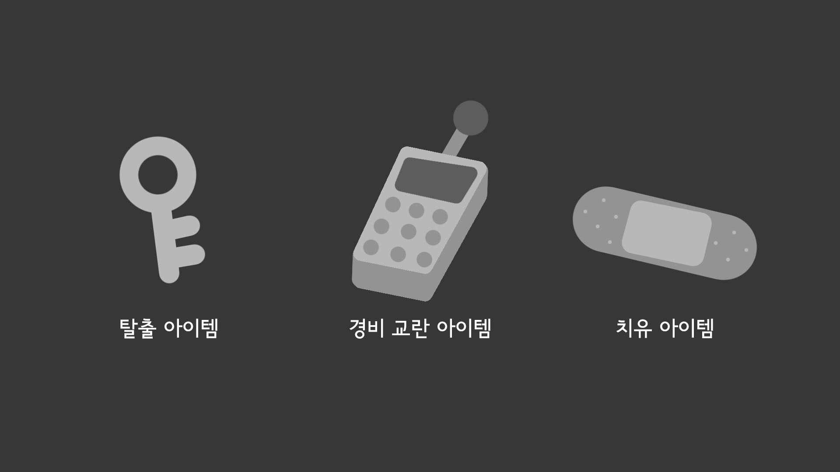
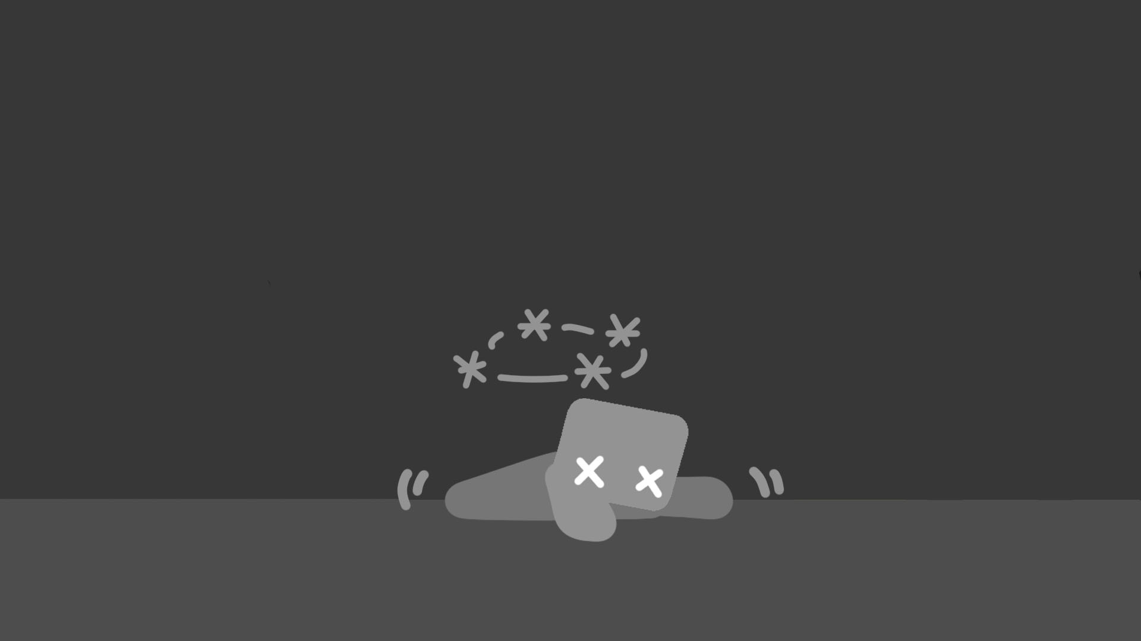
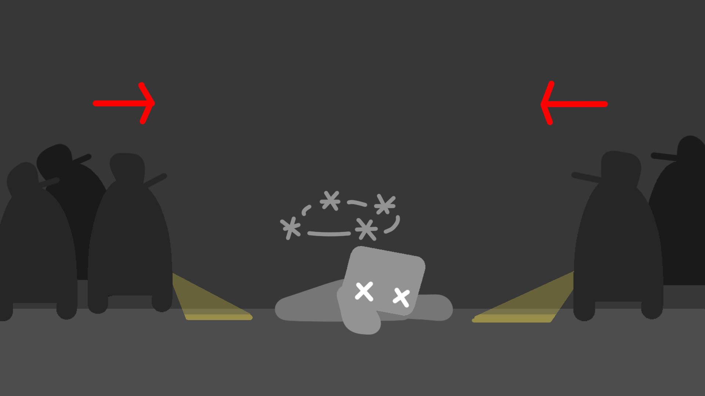



StealBEANS
게임 방법
연구 목적
[ 게임 플레이 ]
7) 탈출에 도움이 되는 아이템들이 존재
8) 경비병에게 공격받으면 넉다운
이동키를 제외한 모든 키 조작 불가능
9) 넉다운된 플레이어 주변으로
경비병 이동루트 변경
게임 소개 / 특징
게임 방법
개발 환경
기술적 요소
12) 넉다운 된 플레이어는 일정시간
상호작용을 통해 살릴 수 있음
10) 넉다운 된 플레이어를 옮길 수 있음
11) 오브젝트처럼 취급 (들기/옮기기/던지기)
중점 연구분야
타 게임과 비교
개발 일정 / 역할분담
참고 문헌
9

Slide 10








StealBEANS
게임 방법
연구 목적
[ 게임 플레이 ]
13) 게이지가 채워지기 전 경비병에게 공격을
받으면 게이지가 초기화됨
14) 경비병이나 보안 오브젝트에 노출 시
보안 레벨수치가 올라감(레벨이벤트)
15) 보안레벨이 올라가면 경비병 시야 증가
경비병 수 증가
게임 소개 / 특징
게임 방법
개발 환경
기술적 요소
16) 경비병에게 일정시간 노출되지 않거나
기믹(이벤트,아이템) 사용 시 보안레벨 하락
17) 오브젝트
중점 연구분야
타 게임과 비교
시야 차단 오브젝트
방해 아이템
치료 아이템
목표 아이템
개발 일정 / 역할분담
참고 문헌
10

Slide 11
StealBEANS
개발 환경
연구 목적
[ 유니티(Unity) ]
게임 소개 / 특징
게임 방법
개발 환경
기술적 요소
중점 연구분야
타 게임과 비교
개발 일정 / 역할분담
참고 문헌
11

Slide 12
StealBEANS
기술적 요소
연구 목적
[ 유니티(Unity) ]
게임 소개 / 특징
게임 방법
개발 환경
기술적 요소
중점 연구분야
타 게임과 비교
개발 일정 / 역할분담
참고 문헌
12

Slide 13
StealBEANS
중점 연구분야
연구 목적
[ 유니티(Unity) ]
게임 소개 / 특징
게임 방법
개발 환경
기술적 요소
중점 연구분야
타 게임과 비교
개발 일정 / 역할분담
참고 문헌
13

Slide 14
StealBEANS
타 게임과 비교
연구 목적
[ 히트맨 <관련영상> | 장르 : 3인칭 잠입 액션 ]
- 제작 : IO 인터랙티브 - 배급 : IO 인터랙티브 - 등급 : 청소년 이용불가
- 출시 : 2016. 3. 11 - 가격 : 64,900원 - 플랫폼 : Windows, Mac, Linux, PS4, XBO, Stadia
게임 소개 / 특징
->
게임 방법
[ 페이데이 <관련영상> | 장르 : 1인칭 슈팅게임 ]
- 제작 : 오버킬 소프트웨어 - 배급 : SONY Online - 등급 : 청소년 이용불가
- 출시 : 2011. 10. 21 - 가격 : 8,900원 - 플랫폼 : 마이크로소프트 윈도우, 플레이스테이션3
개발 환경
->
기술적 요소
[ 폴가이즈 <관련영상> | 장르 : 레이싱, 라스트 맨 스탠딩, 플랫폼 ]
- 제작 : Mediatonic - 배급 : 디볼버 디지털 - 등급 : 미분류
- 출시 : 2020. 8. 4 - 가격 : 20,500원 - 플랫폼 : Windows, PS4
중점 연구분야
->
타 게임과 비교
[ 파스모포비아 <관련영상> | 장르 : 3인칭 잠입 액션 ]
- 제작 : IO 인터랙티브 - 배급 : Kinetic Games - 등급 : 미분류
- 출시 : 2020. 9. 19 - 가격 : 14,500원 - 플랫폼 : Windows, Steam VR
개발 일정 / 역할분담
->
참고 문헌
14

Slide 15
StealBEANS
개발 일정 / 역할 분담
연구 목적
[ 유니티(Unity) ]
게임 소개 / 특징
게임 방법
개발 환경
기술적 요소
중점 연구분야
타 게임과 비교
개발 일정 / 역할분담
참고 문헌
15

Slide 16
StealBEANS
참고 문헌
연구 목적
[그림1] : 메이플스토리 - https://blog.naver.com/7947524/221991975573
게임 소개 / 특징
게임 방법
개발 환경
기술적 요소
중점 연구분야
타 게임과 비교
개발 일정 / 역할분담
참고 문헌
16

Slide 17
StealBEANS
게임 컨셉
[ 유사 상용게임 소개 ]
히트맨 <관련 영상> | 장르 : 3인칭 잠입 액션
- 제작 : IO 인터랙티브 - 배급 : IO 인터랙티브 - 등급 : 청소년 이용불가
- 출시 : 2016. 3. 11 - 가격 : 64,900원 - 플랫폼 : Windows, Mac, Linux, PS4, XBO, Stadia
기획 컨셉
학습 계획
잠입
페이데이 <관련 영상> | 장르 : 1인칭 슈팅게임
- 제작 : 오버킬 소프트웨어 - 배급 : SONY Online - 등급 : 청소년 이용불가
- 출시 : 2011. 10. 21 - 가격 : 8,900원 - 플랫폼 : 마이크로소프트 윈도우,
플레이스테이션3
게임 개요
협동
게임 소개
폴가이즈 <관련 영상> | 장르 : 레이싱, 라스트 맨 스탠딩, 플랫폼
- 제작 : Mediatonic - 배급 : 디볼버 디지털 - 등급 : 미분류
- 출시 : 2020. 8. 4 - 가격 : 20,500원 - 플랫폼 : Windows, PS4
후기&코멘트
플랫폼
참고 문헌
11

